Slide 1

Österreich & 5G,
HEALIX –
Eine Infrastruktur zur sicheren Übertragung von Gesundheitsdaten als Basis für die Verrechnung von Pflege- und Altenheimen
Vernetzung
St. Wolfganger Tage, 5. September 2019
Horst Steiner, Product Management Business

Slide 2
1
2
3
4
Prolog.
Aktuelle Entwicklungen Internet -Traffic / Kosten im Gesundheitsbereich / Technologische Entwicklung
HEALIX.
Österreich & 5G bei Drei.
Fragen?

Slide 3
1
2
3
4
Prolog.
Aktuelle Entwicklungen Internet -Traffic / Kosten im Gesundheitsbereich / Technologische Entwicklung
HEALIX.
Österreich & 5G bei Drei.
Fragen?

Slide 4
Forecast IP Traffic.
IP Traffic, 2016–2021 |  | 2017 |  | 2018 |  | 2019 |  | 2020 |  | 2021 |  | 2022 |  | CAGR 2017–22
By Type (Exabytes [EB] per Month 1 Exabyte = 1.000Petabyte oder 1 Mia. GByte)
Fixed Internet |  | 85 |  | 107 |  | 137 |  | 174 |  | 219 |  | 273 |  | 26%
Managed IP |  | 26 |  | 31 |  | 35 |  | 40 |  | 44 |  | 45 |  | 11%
Mobile data |  | 12 |  | 19 |  | 29 |  | 41 |  | 57 |  | 77 |  | 46%
By Segment (EB per Month)
Consumer |  | 100 |  | 129 |  | 167 |  | 212 |  | 267 |  | 333 |  | 27%
Business |  | 22 |  | 27 |  | 34 |  | 42 |  | 52 |  | 63 |  | 23%
By Geography (EB per Month)
Asia Pacific |  | 43 |  | 59 |  | 80 |  | 105 |  | 136 |  | 173 |  | 32%
North America |  | 42 |  | 52 |  | 63 |  | 77 |  | 92 |  | 108 |  | 21%
Western Europe |  | 18 |  | 22 |  | 27 |  | 33 |  | 41 |  | 50 |  | 22%
Central and Eastern Europe |  | 8 |  | 10 |  | 12 |  | 15 |  | 20 |  | 25 |  | 26%
Middle East and Africa |  | 4 |  | 5 |  | 7 |  | 10 |  | 15 |  | 21 |  | 41%
Latin America |  | 7 |  | 9 |  | 11 |  | 13 |  | 16 |  | 19 |  | 21%
Total (EB per Month)
Total IP traffic |  | 122 |  | 156 |  | 201 |  | 254 |  | 319 |  | 396 |  | 26%
Weiterer exponentieller Anstieg, Business wird sich in den nächtsen drei Jahren auf 63 EB verdoppeln
Quelle: Cisco Virtual Network Index 2017, Update 2019
Notes:
Definitions – CAGR: Compund annual growth rate (durchschnittliche jährliche Wachstumsrate)
● Consumer: Includes fixed IP traffic generated by households, university populations, and Internet cafés
● Business: Includes fixed IP WAN or Internet traffic generated by businesses and governments
● Fixed Internet: Denotes all IP traffic that crosses an Internet backbone
● Managed IP: Includes corporate IP WAN traffic and IP transport of TV and VoD
● Mobile: Includes mobile data and Internet traffic generated by handsets, notebook cards, and mobile broadband gateways

Slide 5
Business IP Traffic.
Business IP Traffic, 2017–2022 |  | 2017 |  | 2018 |  | 2019 |  | 2020 |  | 2021 |  | 2022 |  | CAGR 2017–22
By Network Type (Exabytes EB per Month)
Business Internet traffic |  | 17,25 |  | 20,90 |  | 25,89 |  | 32,15 |  | 39,70 |  | 48,74 |  | 23%
Business managed IP traffic |  | 3,56 |  | 3,85 |  | 4,25 |  | 4,65 |  | 5,02 |  | 5,35 |  | 9%
Business mobile data |  | 1,62 |  | 2,54 |  | 3,68 |  | 5,11 |  | 6,93 |  | 9,22 |  | 42%
By Geography (EB per Month)
Asia Pacific |  | 8,02 |  | 9,95 |  | 12,71 |  | 16,07 |  | 20,25 |  | 25,30 |  | 26%
North America |  | 6,52 |  | 8,27 |  | 10,31 |  | 12,82 |  | 15,50 |  | 18,48 |  | 23%
Western Europe |  | 3,62 |  | 4,25 |  | 5,14 |  | 6,19 |  | 7,47 |  | 9,06 |  | 20%
Central and Eastern Europe |  | 2,12 |  | 2,36 |  | 2,72 |  | 3,25 |  | 3,99 |  | 4,97 |  | 19%
Middle East and Africa |  | 1,24 |  | 1,42 |  | 1,68 |  | 2,04 |  | 2,51 |  | 3,08 |  | 20%
Latin America |  | 0,90 |  | 1,04 |  | 1,25 |  | 1,53 |  | 1,92 |  | 2,42 |  | 22%
Total (EB per Month)
Total IP traffic |  | 22,43 |  | 27,29 |  | 33,82 |  | 41,90 |  | 51,65 |  | 63,31 |  | 23%
Offen
Quelle: Cisco Virtual Network Index 2017, Update 2019
Notes:
Definitions
● Business Internet traffic: All business traffic that crosses the public Internet
● Business managed IP traffic: All business traffic that is transported over IP but remains within the corporate WAN
● Business mobile data traffic: All business traffic that crosses a mobile access point

Slide 6
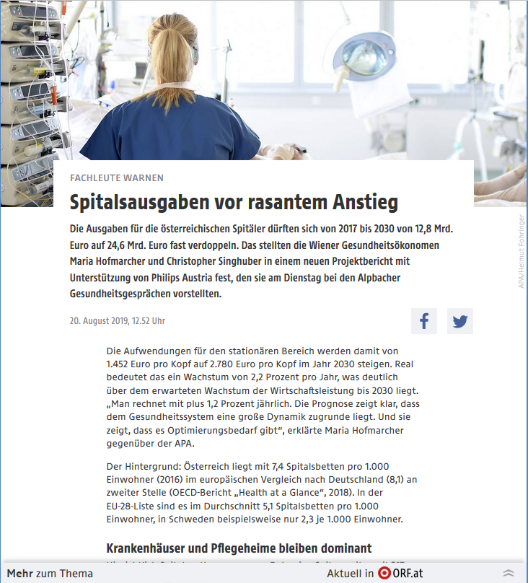
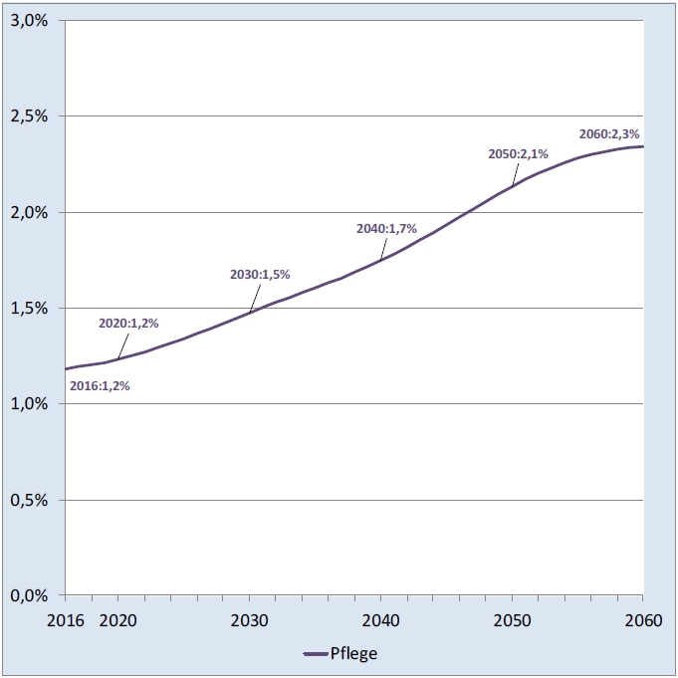
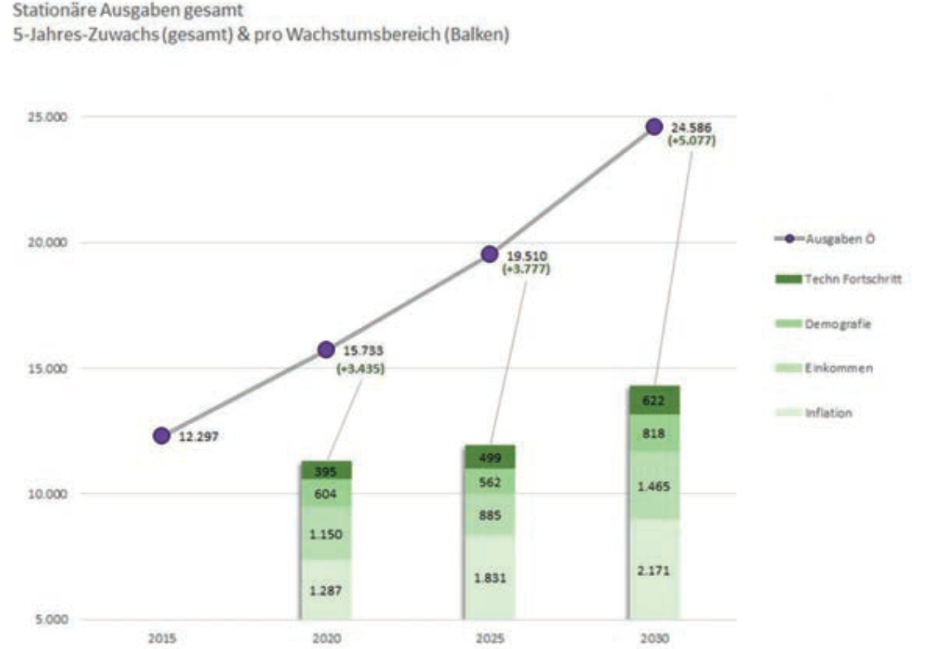
Kostenentwicklung im Gesundheitssystem
Ausgaben für Pflege in % des BIP
Finanzbedarf der Krankenanstalten in Mio EUR
Quellen: Factbook: Leistungskraft regionaler Gesundheitssysteme, 08/19 & Eco Austria 09/18

Slide 7
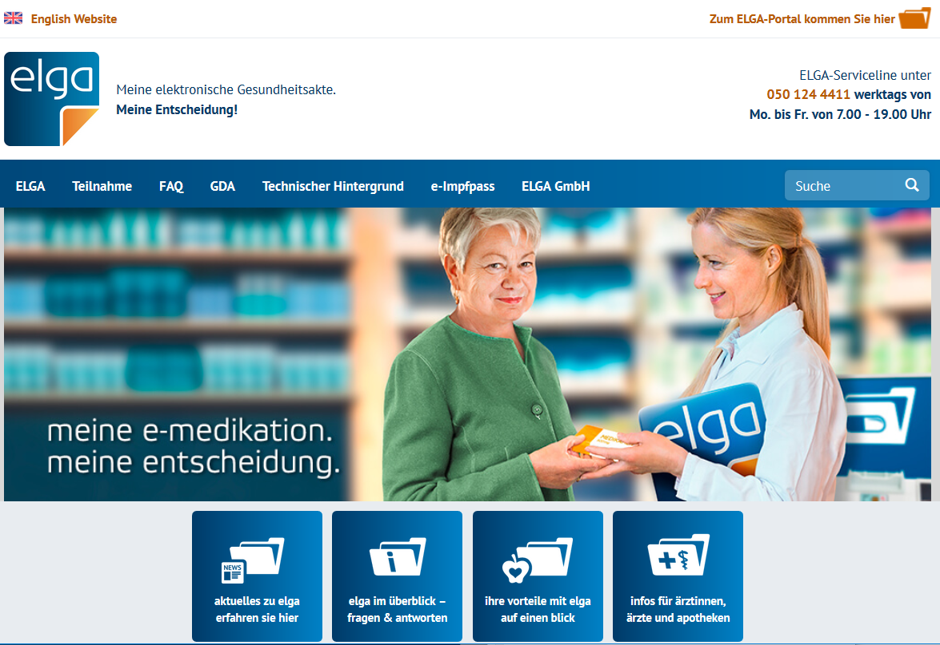
Die elektronische Gesundheitsakte ELGA
Start Qu4 2015
Teilnehmer: ELGA GDAs lt. GTelG, u.A. Einrichtungen der Pflege
Welche Gesundheitsdaten?
Ärztliche & pflegerische Entlassungsbriefe,
Laborbefunde,
Radiologiebefunde
Medikationsdaten
Quellen: Factbook: Leistungskraft regionaler Gesundheitssysteme, 08/19 & Eco Austria 09/18

Slide 8
Fazit:
Notwendigkeit einer zukunftssicheren, offenen und günstigen Netzwerkinfra-struktur für Gesundheitsdaten
Wir stehen also vor:
1. Rasant steigendem Datenaufkommen im Internet
2. Dramatischem Anstieg der Kosten im Gesundheitssystem
3. Enormen Bandbreitenanforderungen der ELGA durch die geplante Aufnahme von Bild und Videodaten (Röntgen, CT & MRT,…)

Slide 9
1
2
3
4
Prolog.
Aktuelle Entwicklungen Internet -Traffic / Kosten im Gesundheitsbereich / Technologische Entwicklung
HEALIX.
Österreich & 5G bei Drei.
Fragen?

Slide 10
HEALIX
v190731

Slide 11
Agenda
Was ist HEALIX?
  Die Netzdienstleistung
  Aufbau
Die Vorteile von HEALIX

Slide 12
HEALIX ist eine
Netzdienstleistung
zum sicheren Austausch von Gesundheitsdaten
zwischen
Gesundheitsdiensteanbietern.

Slide 13

Die Netzdienstleistung HEALIX umfasst
Den rechtlichen
Rahmen
Die technische
Lösung
Die Organisation
Dediziertes Kommunikationsnetzwerk
Kritische Infrastruktur d. Rep. Österreich, ausschließlich Glasfaser
Anbindung an ELGA & Hauptverband der öst. Sozialversicherung (eCard)
Teilnehmer sind ausschließlich GDAs, GDLs
GTelG, GTelV, DSGVO, TKG konform
Komplexe, ineinandergreifende Vertragsbestandteile – viele Partner
HEALIX Konsortium „Gesellschaft bürgerl. Rechts“ mit def. Rollen
Depositar, Lenkungskreis samt Rechte & Pflichten sowie Prozesse
Viele Partner: EVU / Bundesland, KBC

Slide 14











Das ist HEALIX.
Ein sicheres und spezialisiertes Kommunikationsnetzwerk für alle Akteure im Gesundheits- und Sozialwesen
Ermöglicht breitbandigen Datenaustausch zwischen allen Gesundheitsdiensteanbietern im Gesundheitsbereich
Eine verlässliche und sichere Transportinfrastruktur zum Austausch v. Gesundheits- und Sozialdaten
HEALIX ist Teil der kritischen Infrastruktur der Republik Österreich
Erfüllt rechtlichen Rahmen zum Austausch von Gesundheitsdaten
  GTelG, TKG, GtelV, DSGV / geschlossenes Netzwerk
Anbindung an ELGA (BRZ) und Kopplung zu GIN/ehiNet
HEALIX ist eine gemeinschaftliche Initiative von:

Slide 15
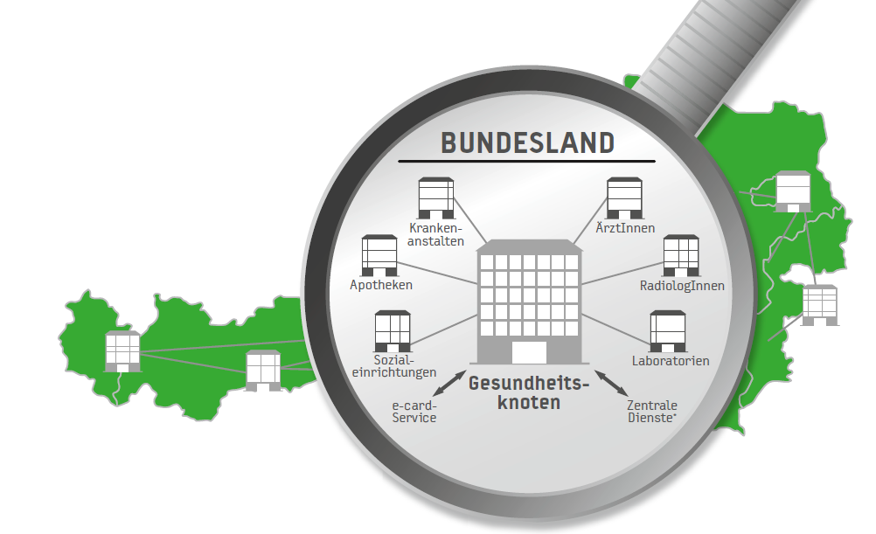
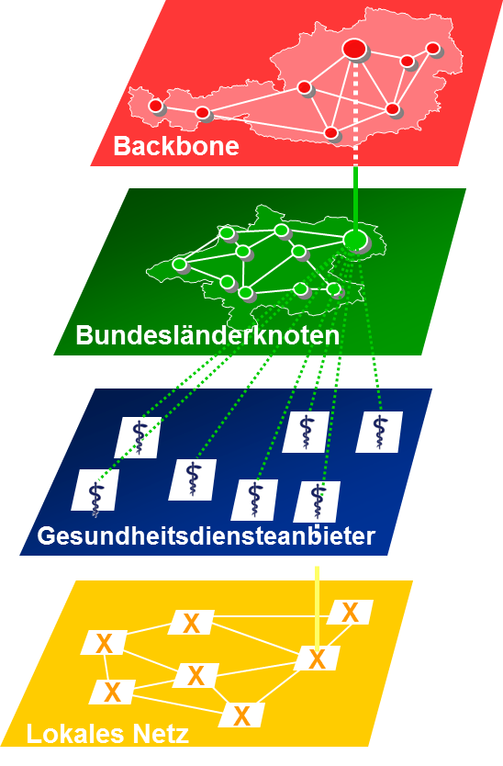
Der Aufbau von HEALIX
Lokale Gesundheitsknoten je Bundesland
Über den HEALIX Backbone österreich-
weit vernetzt
Gekoppelt an ELGA
Netzwerkarchitektur spiegelt
  Organisation,
  Datenfluss
  Föderalismus

Slide 16


Regionaler HEALIX Gesundheitsknoten
GK Primärstandort
GK Backupstandort
EVU Standort - kritische Infrastruktur
(z.B. Umspannwerk, etc.)
Backbone-Standort
Georedundant
(Mindestanforderung getrennte Brandabschnitte)
Ges. Leitungsinfrastruktur: knoten- & kantendisjunkt
Beispiel
Gesundheitsknoten Wien
UW Süd
UW Michelbeuern
Verbindung
GK – 3BB
Gesundheitsknoten in Hochsicherheitszone
Backbone Site
GK Equipment
Bundesland
Gesundheits-knoten
Querverbindung
Primär - Backup
Backbone
Backbone

Slide 17

Der HEALIX Backbone
Gesundheitsknoten
OÖ
GK Sbg
GK NÖ
GK W
GK B
Backbone
GK Vbg
GK T
GK K
GK St

Slide 18
Die HEALIX Backbone Architektur
Dedizierte Backbone-Infrastruktur
  Kein MPLS!
Virtuelle Gesundheitsknoten / Bundesland
  Physisch georedundant ausgeführt
Durchgehend knoten- &
kantendisjunkt
  Durchgängig kritische Infrastruktur
  Räumlichkeiten für Housing der Knoten
  Alle Leitungen
  EVUs in bewährtem Katastrophen-
  schutzplan der Republik Österreich

Slide 19
HEALIX GDA Access
Krankenhaus-
träger / Pflege- Altenheim XY
Kritische Leitungsinfrastruktur der EVU
  Ausschließlich Glasfaser
  Unterliegt Katastrophenschutzmechanimus des jeweiligen Bundeslandes
Wege- und Trassenredundant
SLA im Katastrophenfall für Schwerpunkt-KHs: Herstellung von 50% der Bandbreite innerhalb von 4 Stunden
HEALIX Leitungsarchitektur ist durchgehend Knoten- & kantendisjunkt zwischen allen Teilnehmern
Corporate Network
KH Träger XY
Backup GDA Access
GK A
Primärer
GDA Access

Slide 20


Das Netzwerk HEALIX
Geschlossenes Netz (MPLS)
IP-Standard
Sicherheitskonzept
Providerunabhängige
IP-Adressen
Zugriff auf ELGA & eCard
  Im GTelG ist HEALIX als eine der beiden Netzwerkarchitekturen angeführt, die auf die ELGA Basiskompnenten zugreifen dürfen
HEALIX ist offen, ausbaufähig, sicher und damit zukunftssicher!

Slide 21








Die Vorteile von HEALIX
Nutzen für Anbieter von medizinische Dienstleistungen
(z.B. Schwerpunktkliniken, Spezialkliniken, GDLs wie radiologische Archive, Radiologen)
  Leistung kann ohne zusätzliche Netzwerkinfrastruktur allen HEALIX Mitgliedern zur Verfügung gestellt werden
  Reduktion der Querverbindungen
Nutzen für Bezieher von medizinischen Dienstleistungen
(z.B. Bezirkskrankenhäuser, Pflegeheime, Altenheime)
  Breiteres Angebot an medizinischen Leistungen durch Partnerschaften und bessere Möglichkeit zum Outsourcing ohne zusätzliche Netzwerkinfrastruktur
  Uneingeschränkter Datenaustausch mit allen HEALIX Teilnehmern
  Netzwerkgedanke als Beschleuniger für Innovation
  Alle Gesundheitsapplikationen über einen Anschluss
  (ohne Maut)
  Kluges Sicherheitskonzept
  erfüllt die Anforderungen einer kritischen Infrastruktur und Anforderungen des GTelG GTelV und NIS
  Zugang zu vielen GDAs und GDLs
  Wertschöpfung bleibt im jeweiligen Bundesland
  Konkrete Zukunftskonzepte und Dienste

Slide 22
Zukünftige Entwicklungen
Österreichweiter Ausbau
  Steiermark, Kärnten, Tirol (Vorarlberg offen)
Zentrale Authentifizierungsplattform
  Betrieb KBC im EarthDataSafe
Mobile Access
Sicheres Drucken/Faxen/Scannen
HEALIXRoam
HEALIX Cloud
  Speicher/Mail/Chat/Collaboration/BackUp&Restore Ärzte

Slide 23
1
2
3
4
Prolog.
Aktuelle Entwicklungen Internet -Traffic / Kosten im Gesundheitsbereich / Technologische Entwicklung
HEALIX.
Österreich & 5G bei Drei.
Fragen?

Slide 24

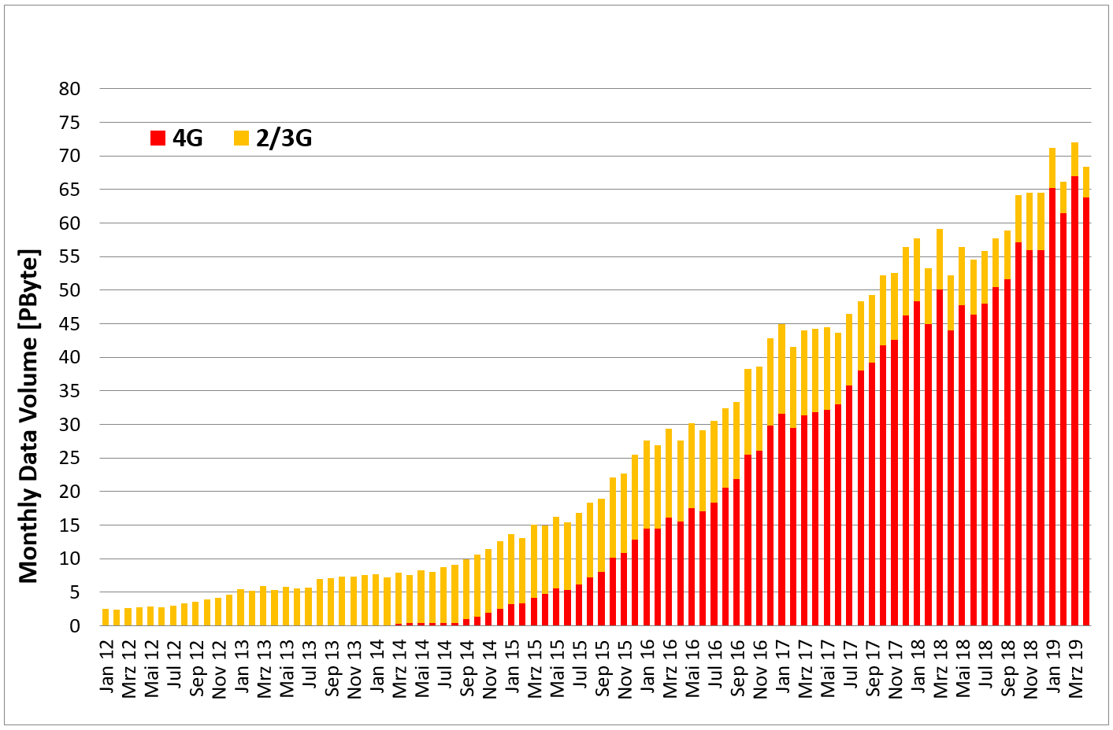
Data Volume Development.
Data Volume per Month in PetaByte
Source: Industry analysis March 2019;
Mobile data – full year 2018; tefficient AB

Slide 25
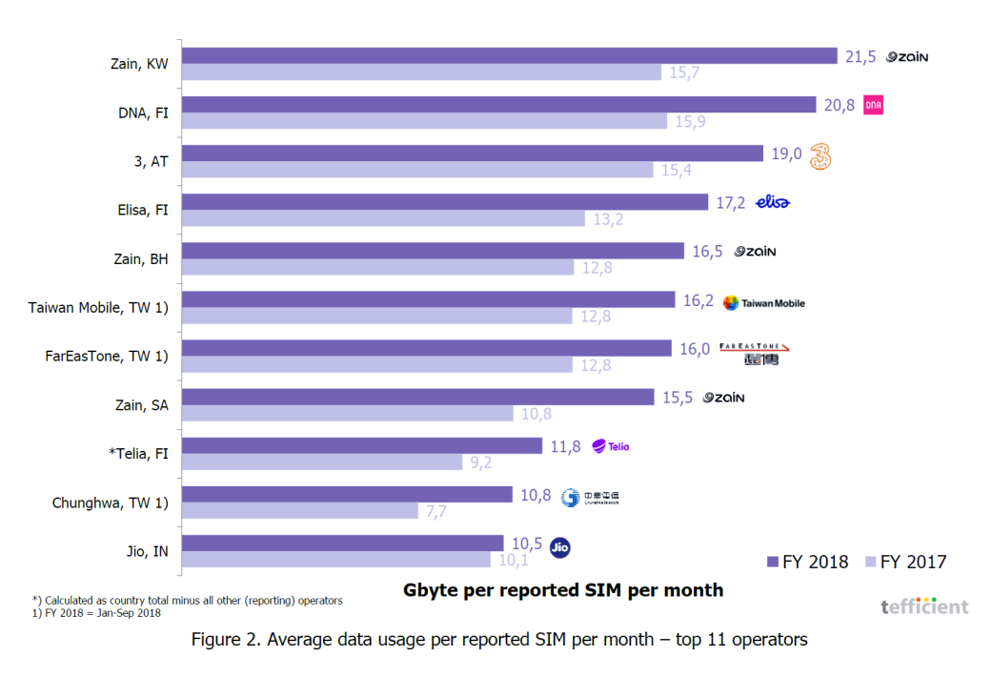
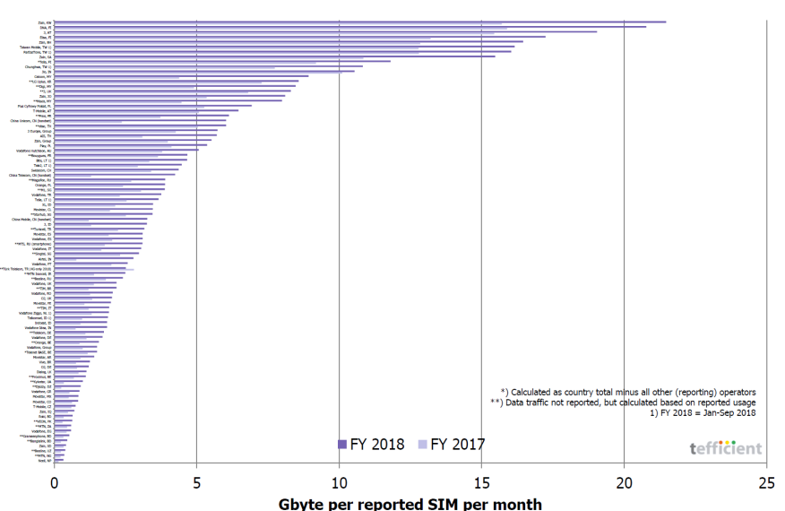
3Austria Data Volume per SIM.
Gbyte per SIM and month - all operators
Gbyte per SIM and month – top 11 operators
3Austria with 15,5 GByte per month.
3rd highest figure worldwide.
Source: Industry analysis March 2019; Mobile data –
full year 2018; tefficient AB

Slide 26

3Austria – Bandwidth and Technologies.
2017 | 2018 | 2019
2G
2x15 MHz
2x5 MHz
3G
2x25 MHz
2x15 MHz 2x10 MHz
4G
2x20 MHz 2x25 MHz 2x30 MHz
additionally for 4G capacity
2x20 MHz 2x20 + 20 MHz *
5G
100 MHz
Page 26 – Hutchison Drei Austria GmbH
* 2x20 MHz FDD + 20 MHz TDD

Slide 27
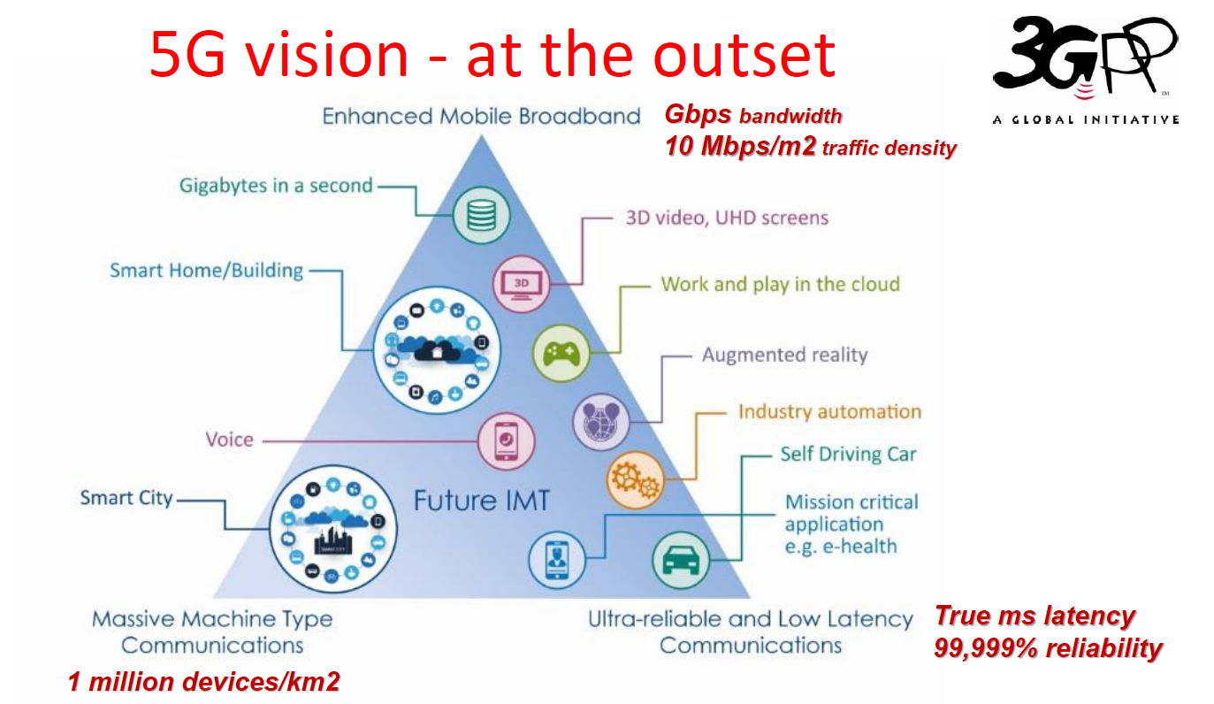
From 1G to 5G.
Source: 3GPP Workshop Tokyo 2018

Slide 28
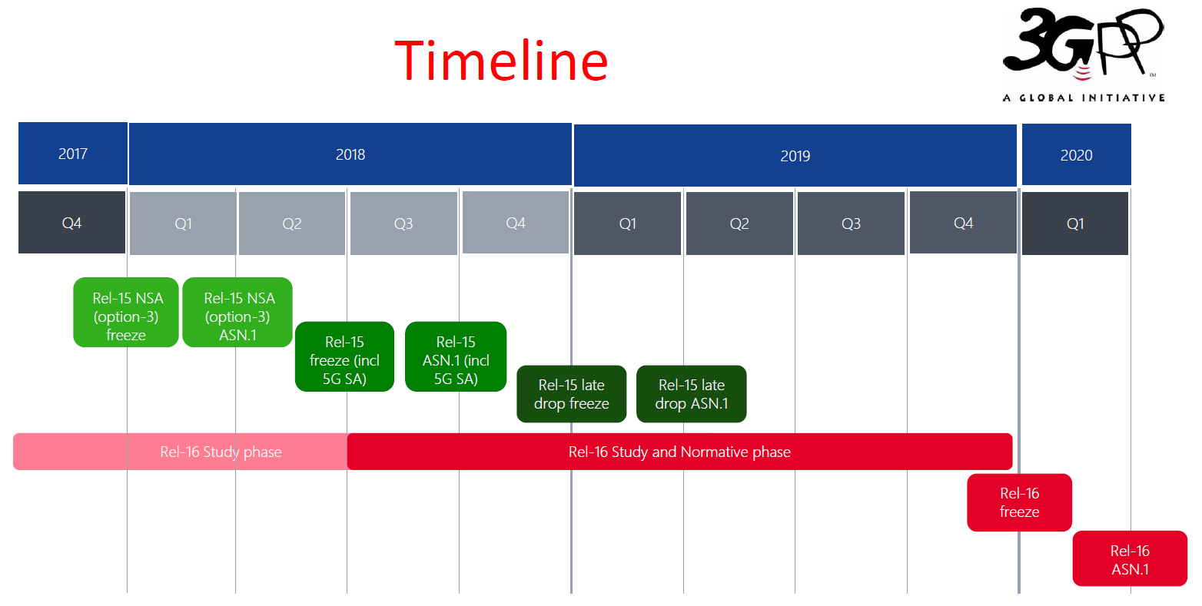

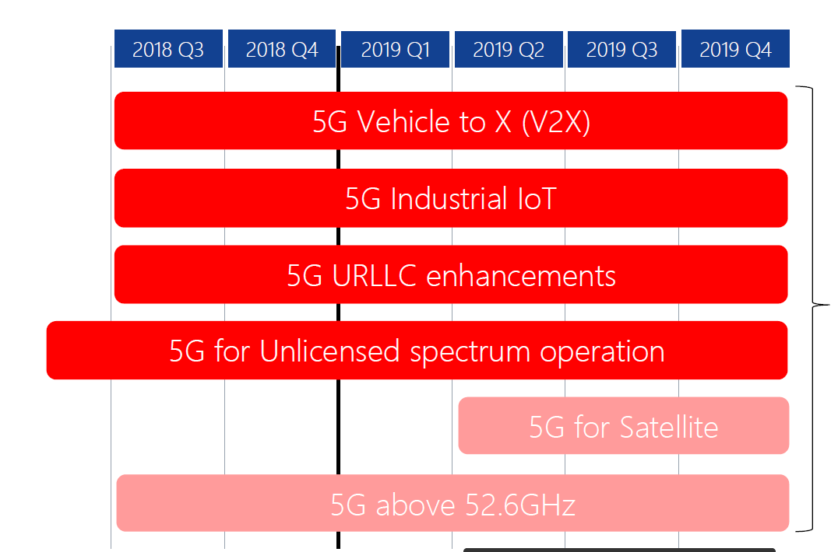
5G Standardization.
ASN.1: Abstract syntax notation
NSA: Non stand alone
SA: Stand alone
Source: 3GPP Workshop Tokyo 2018

Slide 29
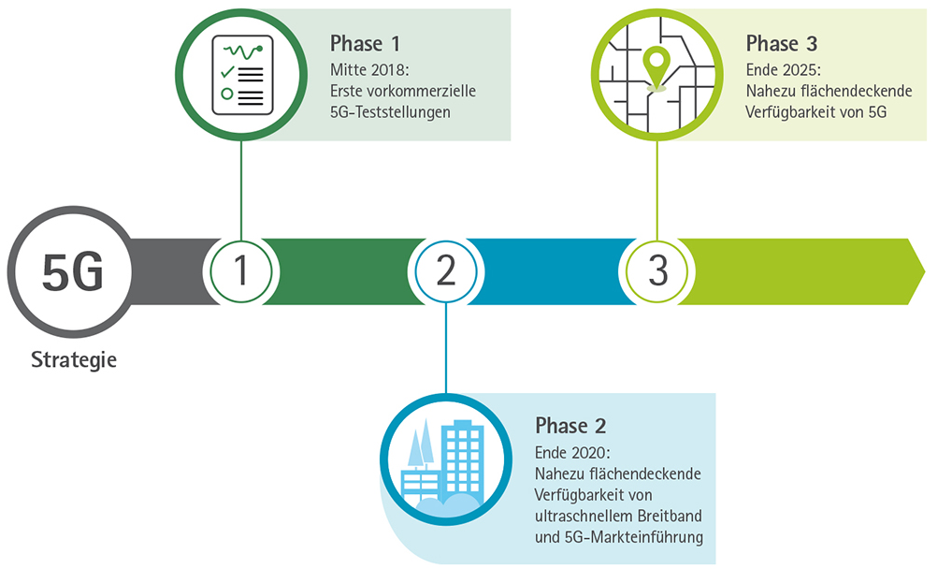
Austria wants to become 5G frontrunner.
5G Strategy of Austrian Government 2018
Objectives of 5G Strategy
Phase 1
Mid of 2018 first pre-commercial 5G tests.
Phase 2
End of 2020 nationwide coverage of ultra high bandwith connections (100 Mbit/s). Basis for nationwide rollout of 5G.
Launch of 5G main cities.
Phase 3
End of 2023 5G services available at all main traffic routes and until end of 2025 nearly nationwide availability of 5G services.

Slide 30
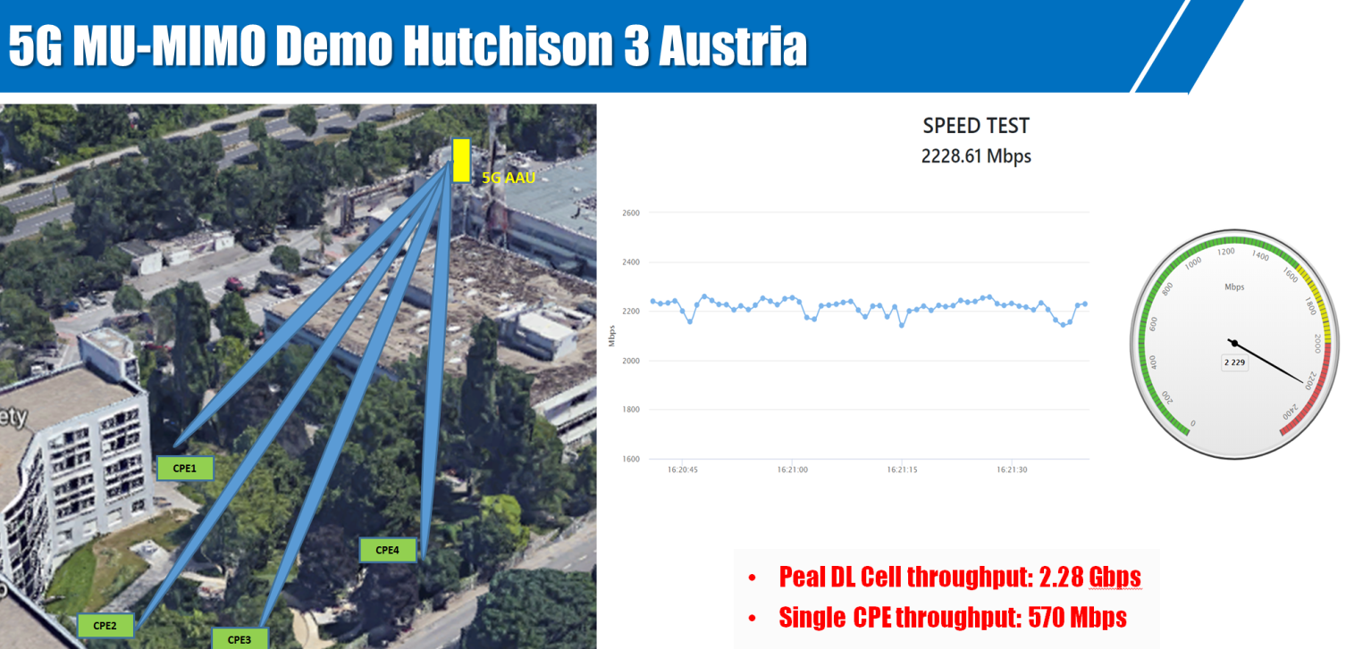
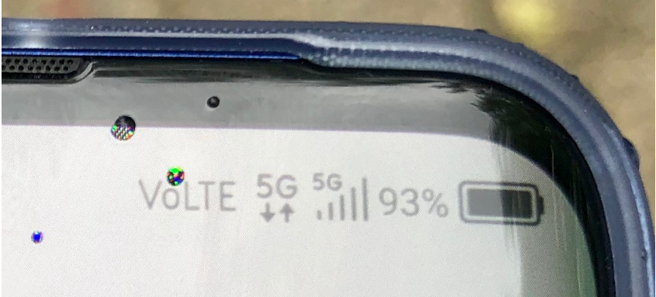
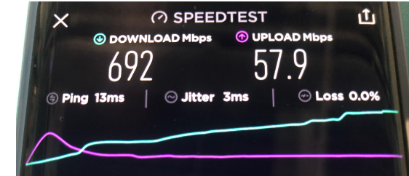
2.28 Gbps demonstrated in live environment.
3Austria 5G Showcase.
5G deployment on 3Austria campus.

Slide 31
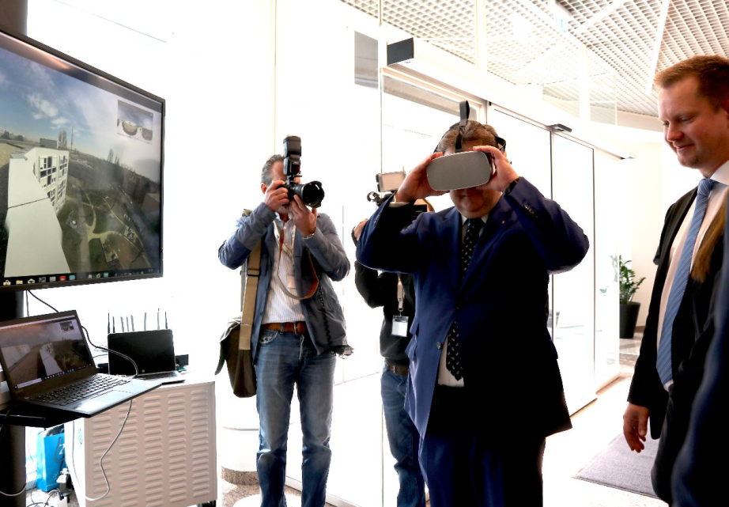
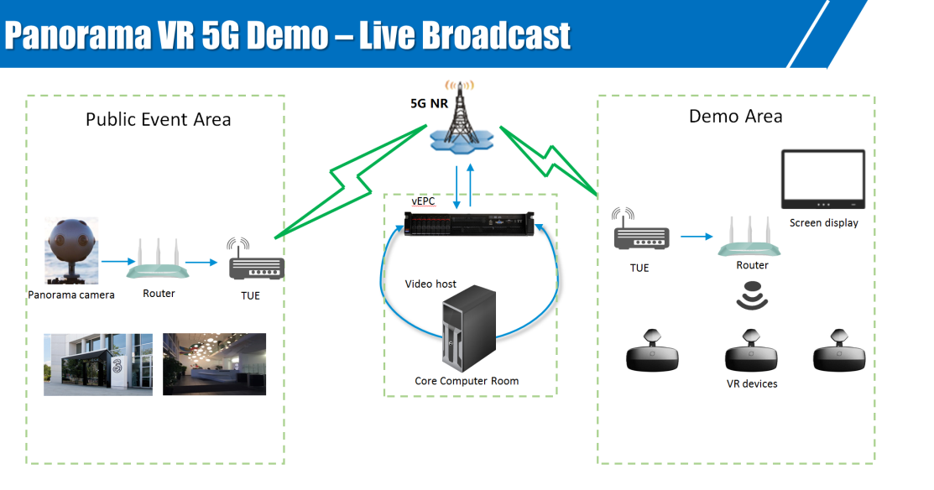
5G Präsentation beim Wiener Bürgermeister.
3Austria 5G Showcase.
3Austria 5G Showcase.

Slide 32
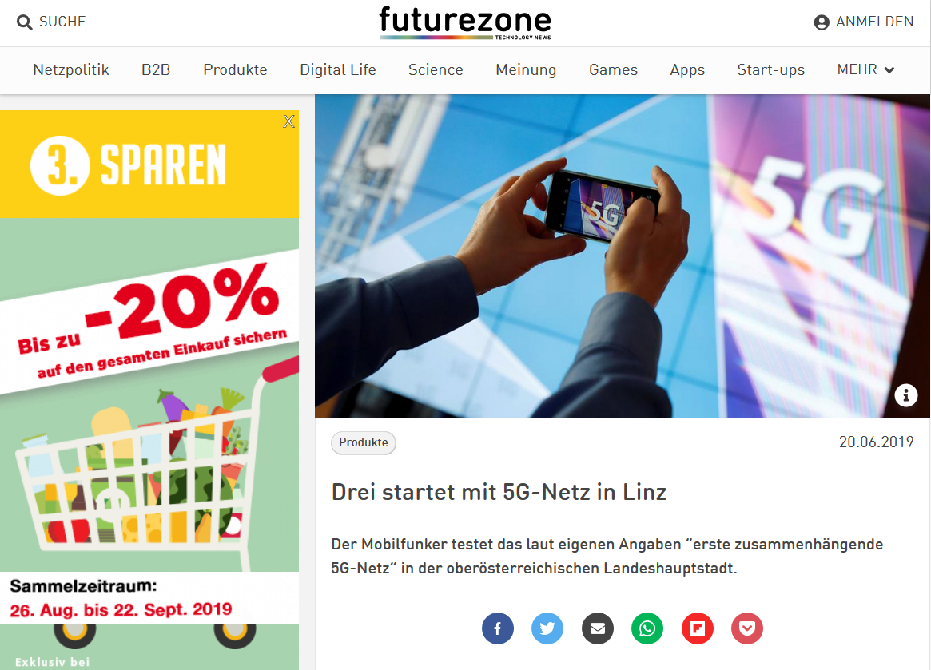
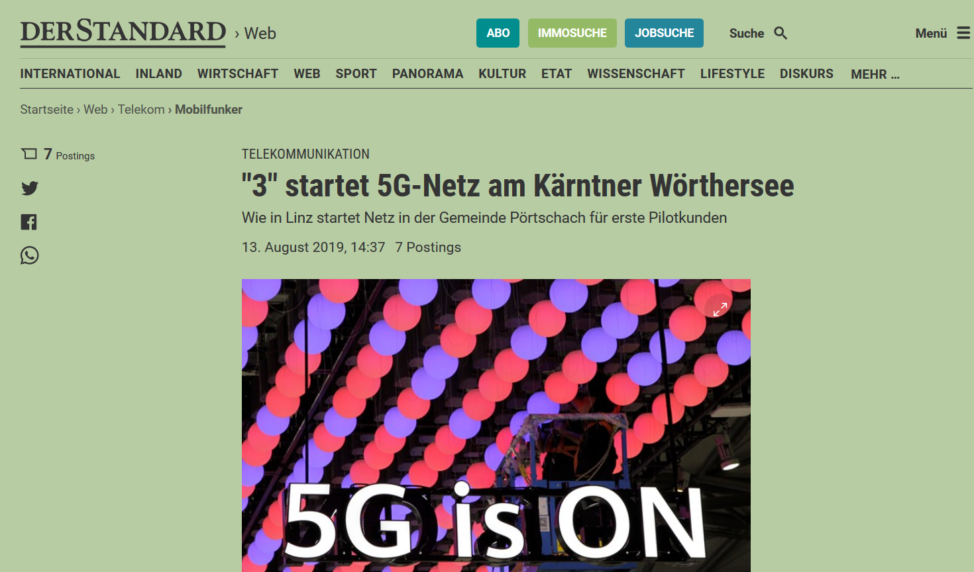
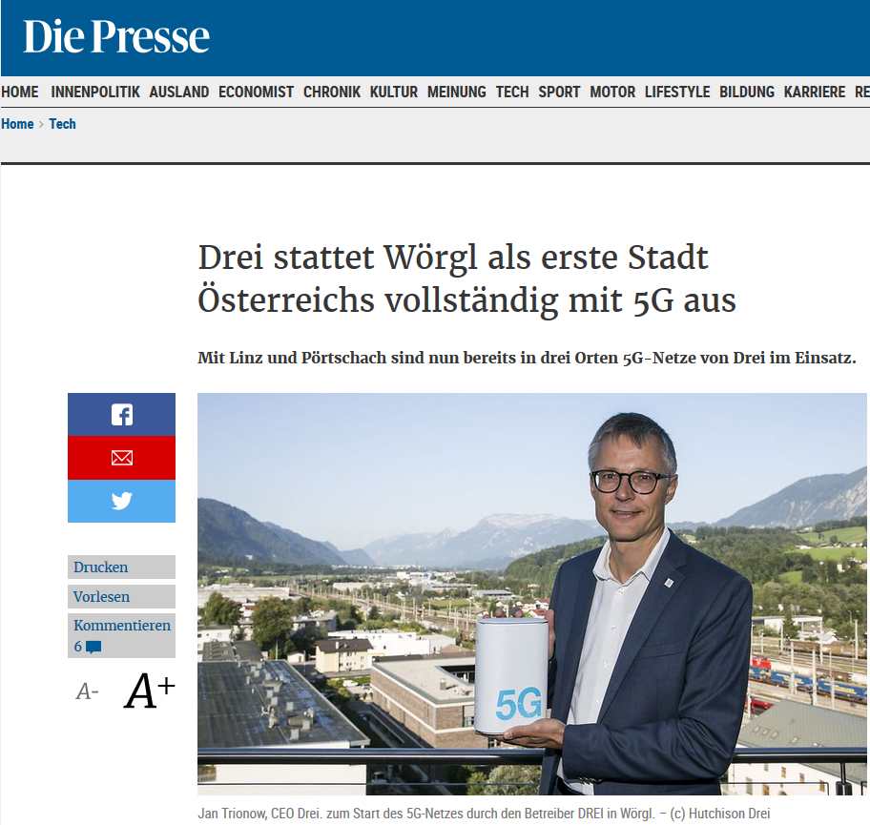
Seither 3x 5G bei Drei.

